Slide 1


Муниципальное дошкольное образовательное автономное учреждение города Бузулука
«Детский сад №2»
Проект социального партнерства
«Юные профессионалы»
Инициатор проекта:
главный специалист Управления образования администрации города Бузулука
Свиридова Светлана Анатольевна
2024 год

Slide 2



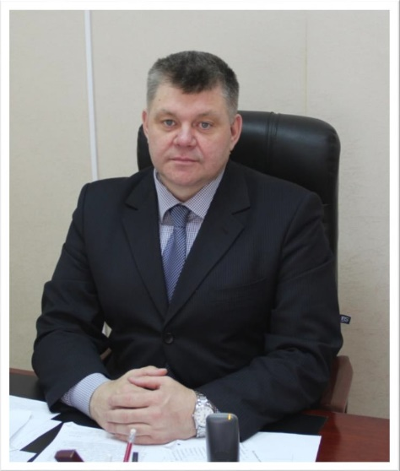
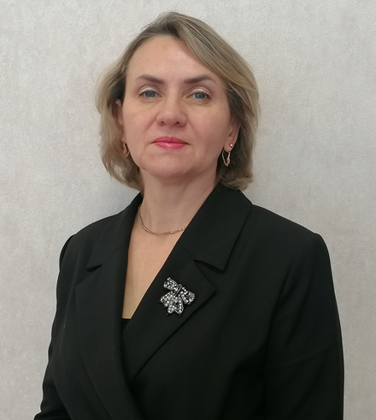
Руководители проекта
Горько Николай Иванович
Директор
ГАПОУ «Бузулукского строительного колледжа»
Контактный телефон: 83534257537
e-mail: gapousk@yandex.ru
Александрова Светлана Викторовна
Заведующий
МДОАУ «Детский сад №2»
Контактный телефон: 83534276621
e-mail: mdoau.2.buz@yandex.ru

Slide 3
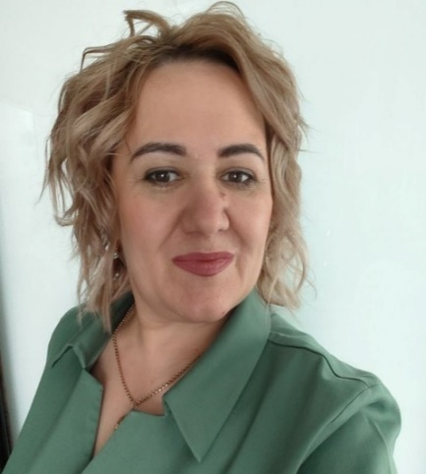
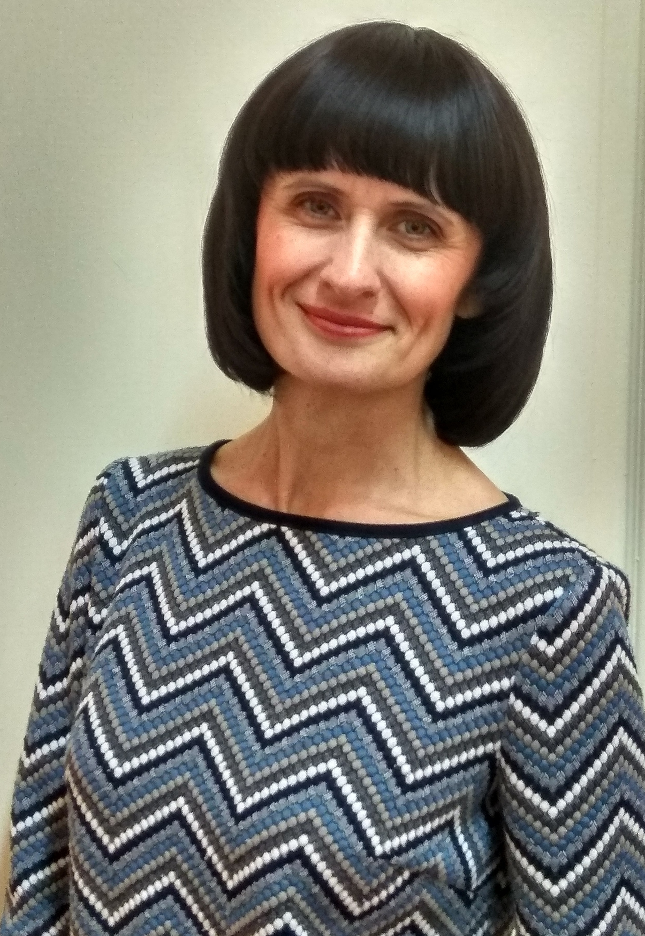
Члены рабочей группы проекта
Попова Наталья Викторовна
Преподаватель
ГАПОУ «Бузулукского строительного колледжа»
Контактный телефон: 89228000414
e-mail: gapousk@yandex.ru
Лапшина Наталья Юрьевна
Старший воспитатель
МДОАУ «Детский сад №2»
Контактный телефон: 89228275462
e-mail: lapshina-75@mail.ru

Slide 4

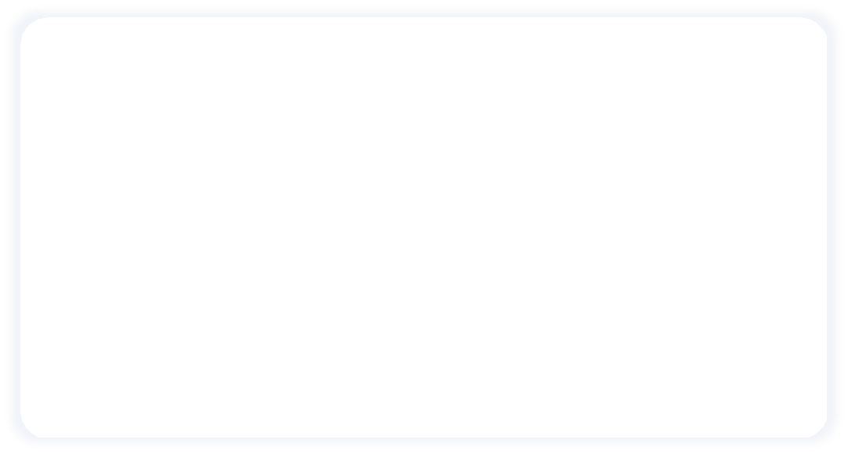


Целевая аудитория проекта
Воспитанники дошкольного учреждения
Национальный проект «Образование»
Федеральный проект «Успех каждого ребенка»
В рамках проекта ведется работа по обеспечению равного доступа детей к актуальным и востребованным программам дополнительного образования, выявлению талантов каждого ребенка и ранней профориентации обучающихся
1.2.

Slide 5


Предпосылки разработки проекта
Письмо Министерства просвещений РФ
от 01.06.2023 №АБ-2324/05 «О внедрении Единой модели профессиональной ориентации»
Национальные проекты в Образовании
«Успех каждого ребенка»,
«Билет в будущее»

Slide 6

Ожидаемый результат проекта:
повышение уровня знаний детей в области промышленных профессий
заинтересованность детей в определении будущей профессии

Slide 7


Цель проекта: создание взаимовыгодного социального партнерства для функционирования учреждений в режиме открытого образовательного пространства, обеспечивающего полноценную реализацию ранней профориентации детей дошкольного возраста
Сроки реализации проекта:
сентябрь 2023 – май 2024 г.г.

Slide 8
Способы достижения цели проекта
Заключение соглашения между образовательными
учреждениями
2. Составление плана совместных мероприятий
3. Реализация плана работы совместных мероприятий
4. Привлечение родителей к участию в проекте

Slide 9




Необходимые ресурсы для реализации проекта
Кадровый ресурс
Специалисты образовательных учреждений
Материально-технический ресурс
Учебные мастерские ГАПОУ
Оборудование для учебно-производственных работ
Информационный ресурс
Проведение родительских собраний
Проведение имиджевых событий между ОО
Сайты образовательных организаций

Slide 10
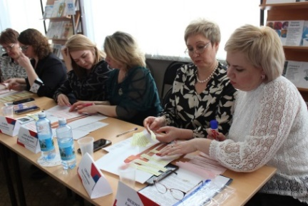
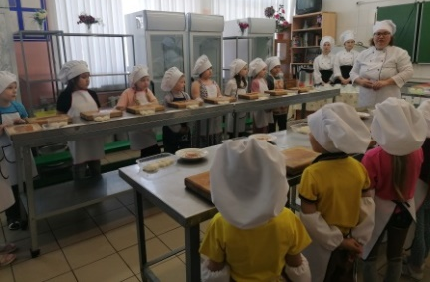
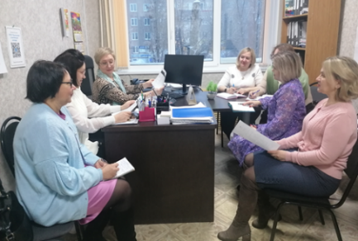
1 этап - Аналитико-проектировочный сентябрь 2023
- заключение соглашения
-выработка единой стратегии сотрудничества
- согласование плана проекта
2 этап –
Реализующий
октябрь 2023
– апрель 2024
- реализация мероприятий плана проекта
- осуществление текущего анализа промежуточных результатов деятельности
- анализ реализации основных мероприятий плана-программы
- определение целей, задач и направлений стратегии дальнейшего сотрудничества учреждений
3 этап – Аналитико-обобщающий
май 2024

Slide 11
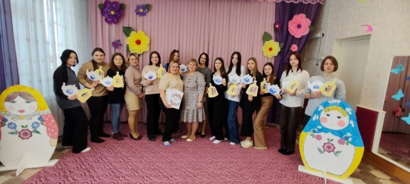
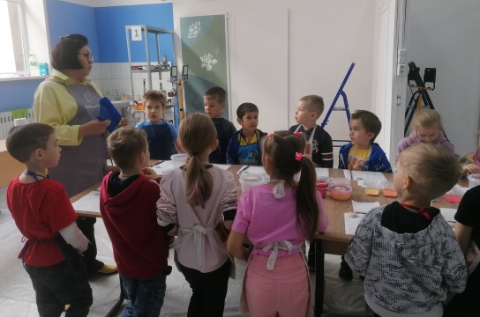
Результат проекта
расширение плана совместных мероприятий (мастер-классы для студентов колледжа организованные специалистами ДОО)
повышение статуса организаций на городском уровне

Slide 12
Эффекты достигнутые в рамках проекта
Наименование параметра | Количество мероприятий согласно плана | Количество мероприятий организованных по факту
Педагогические советы | 2 | 5
Мастер-классы «Юный профессионал» для дошкольников | 3 | 5
Экскурсии в ГАПОУ «Бузулукский строительный колледж» | 1 | 3
Мастер-классы для студентов колледжа организованные специалистами ДОУ | 0 | 2
Участие студентов в мастер-классах «Юный профессионал» для дошкольников» | 6 человек | 15 человек
Итого количество мероприятий | 6 | 15
Итог проекта: создано взаимовыгодное социальное партнерство для функционирования учреждения в режиме открытого образовательного пространства, обеспечивающего полноценную реализацию ранней профориентации детей дошкольного возраста
Перспективы развития проекта: заключение договора о социальном партнерстве между МДОАУ «Детский сад №2» и ГАПОУ «Бузулукский строительный колледж» на 2024 – 2027 г.г.

Slide 13
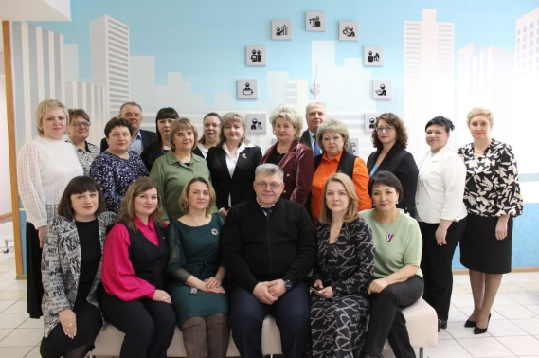
Лапшина Наталья Юрьевна,
старший воспитатель МДОАУ «Детский сад №2»
Контактный телефон: 89228275462
e-mail: lapshina-75@mail.ru

